Slide 1
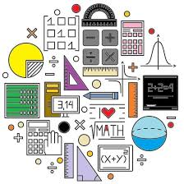
Симетричност двеју фигура у односу на праву. Осна симетричност фигуре -бежбање-
22.05.2020.
5. разред

Slide 2
Драги петаци,
На данашњем часу кроз задатке за вежбање
поновићемо осну симетрију, основне особине
осне симетрије, како се цртају осносиметричне
слике неких фигура као и које фигуре су
осносиметричне.
Задатак 1: Колико најмање квадрата треба
обојити тако да добијена фигура буде
симетрична у односу на праву p?

Slide 3
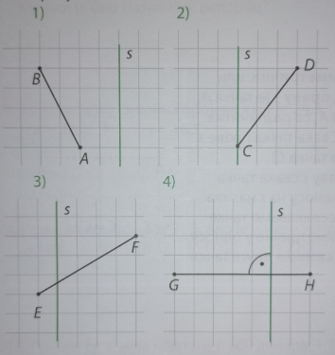
Задатак 2: Прецртај слику у своју свеску.
Пресликај осном симетријом дату дуж у односу
на праву s.

Slide 4
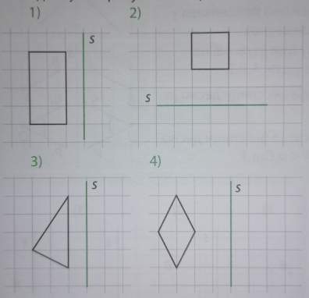
Задатак 3: Прецртај слику у своју свеску
(користи квадратну мрежу – свеску у
квадратиће). Нацртај фигуру која је
осносиметрична датој фигури у односу на
праву s на слици.

Slide 5
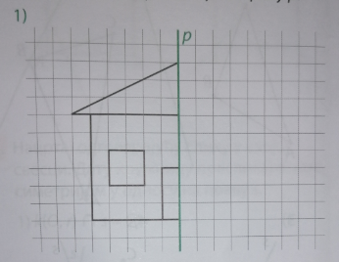
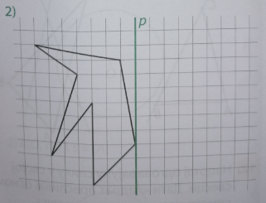
Задатак 4: Прецртај слику у своју свеску.
Нацртај фигуру која је осносиментрична датој
фигури на слици у односу на праву p.
Драги ученици, задатке за вежбање радите у вашим
школским свескама и не треба да их шаљете. Бојите
слике, будите креативни и уз учење добро се забавите
☺ ☺ ☺ Срдачан поздрав од ваших
наставница Јоване и Марије

